Slide 1



Slide 2

1. Kiến thức, kĩ năng:
- Đọc đúng, rõ ràng một văn bản thông tin ngắn, biết ngắt hơi ở chỗ có dấu câu.
- Trả lời được các câu hỏi của bài.
2. Phát triển năng lực và phẩm chất:
- Giúp hình thành và phát triển năng lực văn học: phát triển vốn từ sự vật, hoạt động; kĩ năng đặt câu.
- Biết yêu quý sách, ham đọc sách.

Slide 3


Slide 4




Câu 1: Các cách chào phổ biến trên thế giới là?
Bắt tay
Vẫy tay
Cúi chào
Tất cả đáp án trên

Slide 5
Câu 2: Người Ấn Độ chào thế nào?
chạm mũi và trán vào nhau
chắp hai tay trước ngực và cúi đầu nhẹ
đấm nhẹ vào nắm tay của nhau
vỗ tay

Slide 6
Câu 3: Cách chào nắm bàn tay lại rồi đấm nhẹ vào nắm tay người kia là cách chào của người nước nào?
Người Mỹ
Người Ấn Độ
Người Ma-ô-ri ở Niu Di-lân
Người Dim-ba-bu-ê

Slide 7


Slide 8

Thư viện là nơi lưu giữ sách báo, nơi mọi người đến đọc sách hoặc mượn sách về nhà. Nhiều người nghĩ rằng thư viện chỉ nằm im một chỗ. Nhưng trên thế giới, có rất nhiều “thư viện biết đi”.
Thư viện Lô-gô-xơ của Đức là “thư viện nổi” lớn nhất thế giới. Nó nằm trên một con tàu biển khổng lồ, có thể chở được 500 hành khách và đã từng đi qua 45 nước trên thế giới.
Ở Phần Lan, có hàng trăm “thư viện di động” trên những chiếc xe buýt cũ, chạy khắp các thành phố lớn. Ở châu Phi, một người thủ thư đã đặt thư viện trên lưng một con lạc đà. Nhờ thế, những cuốn sách có thể băng qua sa mạc để đến với người đọc.
(Hải Nam)

Slide 9


Lô-gô-xơ
xe buýt
di động
thủ thư

Slide 10

Nó nằm trên một con tàu biển khổng lồ, có thể chở được 500 hành khách và đã từng đi qua 45 nước trên thế giới.

Slide 11


01
Đoạn 1: Từ đầu đến thư viện biết đi.
02
Đoạn 2: Còn lại.

Slide 12
Thư viện là nơi lưu giữ sách báo, nơi mọi người đến đọc sách hoặc mượn sách về nhà. Nhiều người nghĩ rằng thư viện chỉ nằm im một chỗ. Nhưng trên thế giới, có rất nhiều “thư viện biết đi”.
Thư viện Lô-gô-xơ của Đức là “thư viện nổi” lớn nhất thế giới. Nó nằm trên một con tàu biển khổng lồ, có thể chở được 500 hành khách và đã từng đi qua 45 nước trên thế giới.
Ở Phần Lan, có hàng trăm “thư viện di động” trên những chiếc xe buýt cũ, chạy khắp các thành phố lớn. Ở châu Phi, một người thủ thư đã đặt thư viện trên lưng một con lạc đà. Nhờ thế, những cuốn sách có thể băng qua sa mạc để đến với người đọc.
(Hải Nam)

Slide 13


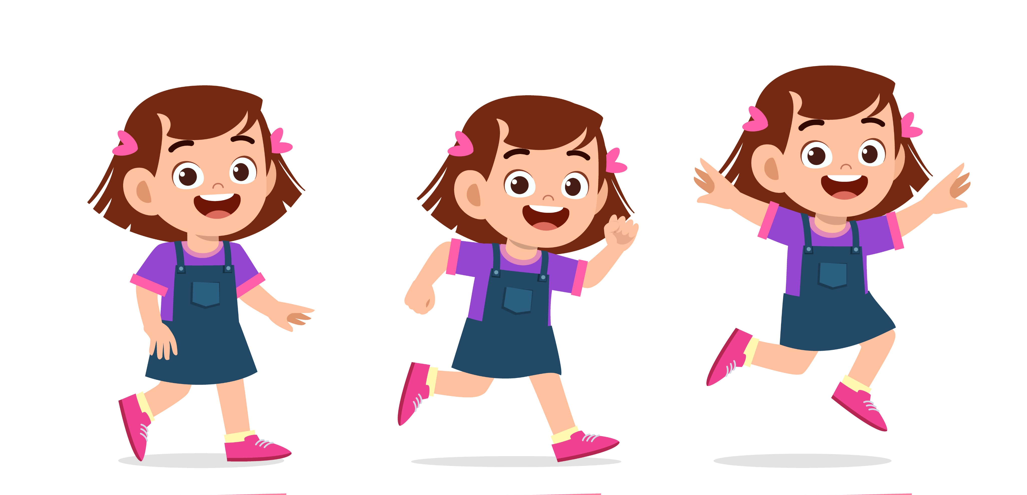
Di động:
Không ở nguyên một vị trí

Slide 14

Thủ thư:
Người quản lý sách của thư viện

Slide 15
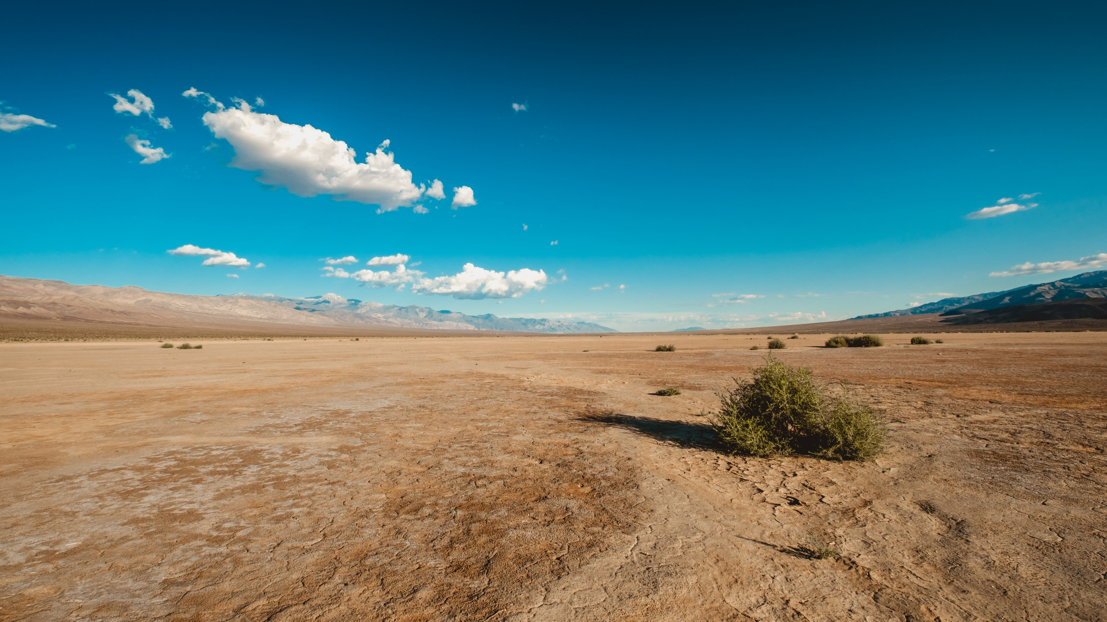
Sa mạc:
Vùng đất có khi hậu khô, nóng, không có hoặc có rất ít cây cối

Slide 16
Đọc theo nhóm
Thư viện là nơi lưu giữ sách báo, nơi mọi người đến đọc sách hoặc mượn sách về nhà. Nhiều người nghĩ rằng thư viện chỉ nằm im một chỗ. Nhưng trên thế giới, có rất nhiều “thư viện biết đi”.
Thư viện Lô-gô-xơ của Đức là “thư viện nổi” lớn nhất thế giới. Nó nằm trên một con tàu biển khổng lồ, có thể chở được 500 hành khách và đã từng đi qua 45 nước trên thế giới.
Ở Phần Lan, có hàng trăm “thư viện di động” trên những chiếc xe buýt cũ, chạy khắp các thành phố lớn. Ở châu Phi, một người thủ thư đã đặt thư viện trên lưng một con lạc đà. Nhờ thế, những cuốn sách có thể băng qua sa mạc để đến với người đọc.
(Hải Nam)

Slide 17
Đọc
cá nhân
Thư viện là nơi lưu giữ sách báo, nơi mọi người đến đọc sách hoặc mượn sách về nhà. Nhiều người nghĩ rằng thư viện chỉ nằm im một chỗ. Nhưng trên thế giới, có rất nhiều “thư viện biết đi”.
Thư viện Lô-gô-xơ của Đức là “thư viện nổi” lớn nhất thế giới. Nó nằm trên một con tàu biển khổng lồ, có thể chở được 500 hành khách và đã từng đi qua 45 nước trên thế giới.
Ở Phần Lan, có hàng trăm “thư viện di động” trên những chiếc xe buýt cũ, chạy khắp các thành phố lớn. Ở châu Phi, một người thủ thư đã đặt thư viện trên lưng một con lạc đà. Nhờ thế, những cuốn sách có thể băng qua sa mạc để đến với người đọc.
(Hải Nam)

Slide 18


Slide 19


Mọi người đến thư viện làm gì?
Thư viện là nơi lưu giữ sách báo, nơi mọi người đến đọc sách hoặc mượn sách về nhà. Nhiều người nghĩ rằng thư viện chỉ nằm im một chỗ. Nhưng trên thế giới, có rất nhiều “thư viện biết đi”.

Slide 20
Ghép thông tin ở cột A với thông tin phù hợp ở cột B.
A
Thư viện Lô-gô-xơ của Đức
Nhiều thư viện ở Phần Lan
Một thư viện ở châu Phi
B
đặt trên những chiếc xe buýt cũ
đặt trên lưng lạc đà
đặt trên một con tàu biển

Slide 21

Vì sao các thư viện kể trên được gọi là “thư viện biết đi”?
Vì chúng có khả năng di chuyển để mang sách đến cho người đọc.

Slide 22

Theo em, “thư viện biết đi” có tác dụng gì?
Giúp mọi người không cần phải đi xa để đọc sách, mang sách tới tận nơi cho người đọc.

Slide 23
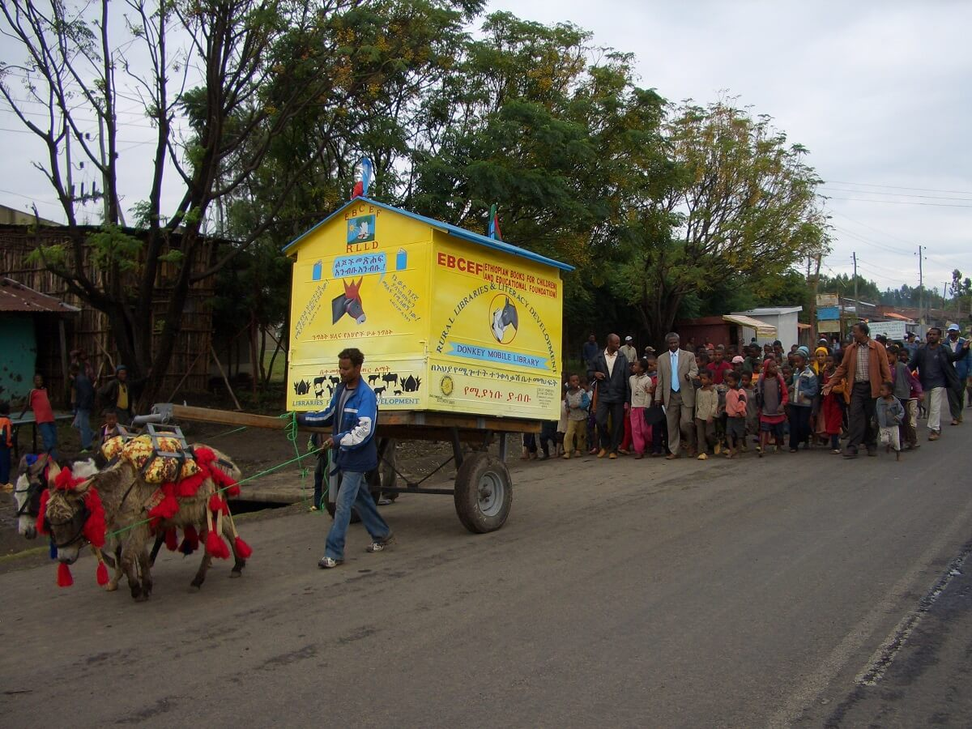
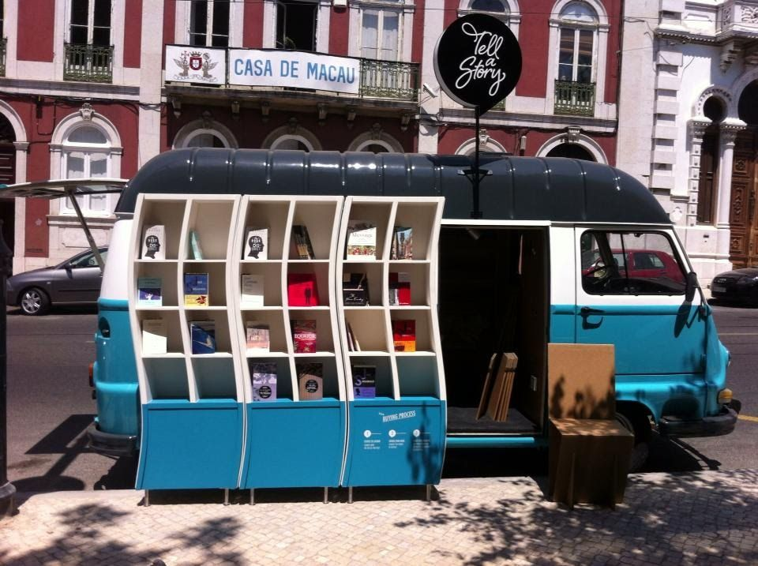
Thư viện trên lưng lừa ở Ethiopia
Xe thư viện “Kể chuyện” ở Bồ Đào Nha

Slide 24
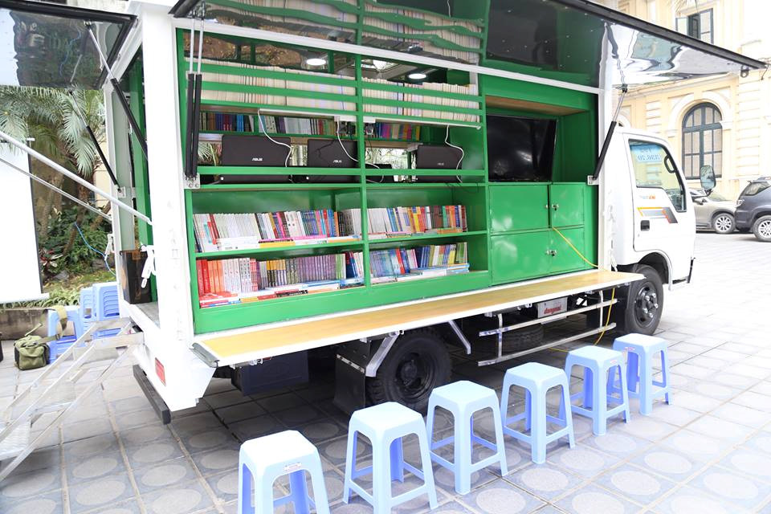
Mô hình Xe thư viện lưu động “Ánh sáng tri thức”

Slide 25


Thư viện là nơi để đọc sách và mượn sách về. Trên thế giới có rất nhiều thư viện di động, đưa sách tới nhiều nơi hơn, giúp cho nhiều người hơn nữa yêu sách, được đọc sách.

Slide 26


Slide 27
Thư viện là nơi lưu giữ sách báo, nơi mọi người đến đọc sách hoặc mượn sách về nhà. Nhiều người nghĩ rằng thư viện chỉ nằm im một chỗ. Nhưng trên thế giới, có rất nhiều “thư viện biết đi”.
Thư viện Lô-gô-xơ của Đức là “thư viện nổi” lớn nhất thế giới. Nó nằm trên một con tàu biển khổng lồ, có thể chở được 500 hành khách và đã từng đi qua 45 nước trên thế giới.
Ở Phần Lan, có hàng trăm “thư viện di động” trên những chiếc xe buýt cũ, chạy khắp các thành phố lớn. Ở châu Phi, một người thủ thư đã đặt thư viện trên lưng một con lạc đà. Nhờ thế, những cuốn sách có thể băng qua sa mạc để đến với người đọc.
(Hải Nam)

Slide 28


Slide 29
1. Xếp các từ dưới đây vào nhóm thích hợp:
thư viện
thủ thư
đọc
tàu biển
nằm im
băng qua
xe buýt
lạc đà
Từ ngữ chỉ sự vật
Từ ngữ chỉ hoạt động

Slide 30
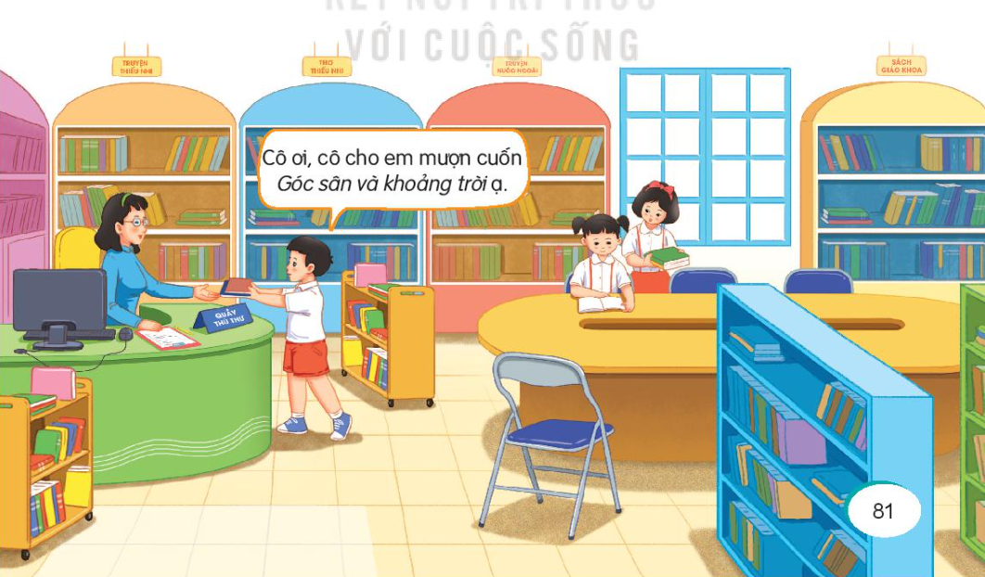
2. Em sẽ nói gì với cô phụ trách thư viện khi muốn mượn sách ở thư viện?

Slide 31
Bạn nhỏ đã nói gì với cô phụ trách thư viện?
“Cô ơi, cô cho em mượn cuốn Góc sân và khoảng trời ạ.”

Slide 32
Em có nhận xét gì về lời đề nghị của bạn nhỏ?
Bạn nhỏ nói lời đề nghị mượn sách với cô phụ trách thư viện bằng thái độ lịch sự

Slide 33


Tập đọc lại bài Thư viện biết đi
Chuẩn bị nội dung bài mới.

Slide 34



